Slide 1
ステップチャートで考えよう！！
１年 組 班
【課題・問題点】

Slide 2
イメージマップで考えよう！！
１年 組 班
【課題・問題点】

Slide 3
イメージマップで考えよう！！
１年 組 班
【課題・問題点】
地震発生！！その後にどんな災害（二次災害）が発生すると考えられるか！
地震発生！

Slide 4
クラゲチャートで考えよう！！
１年 組 班
【課題・問題点】

Slide 5
ベン図で考えよう！！
１年 組 班
【課題・問題点】

Slide 6
くまでチャートで考えよう！！
１年 組 班
【課題・問題点】

Slide 7
Ｙでチャート考えよう！！
１年 組 班
【課題・問題点】

Slide 8
Ｘでチャート考えよう！！
１年 組 班
【課題・問題点】

Slide 9
Ｗでチャート考えよう！！
１年 組 班
【課題・問題点】

Slide 10
データチャートで考えよう！！
１年 組 班
【課題・問題点】

Slide 11
ＫＷＬで考えよう！！
１年 組 班
【課題・問題点】

Slide 12
ＰＭＩで考えよう！！
１年 組 班
【課題・問題点】

Slide 13
キャンディチャートで考えよう！
１年 組 班
【課題・問題点】

Slide 14
フィッシュボーンで考えよう！
１年 組 班
【課題・問題点】

Slide 15
座標軸で考えよう！！
１年 組 班
【課題・問題点】

Slide 16
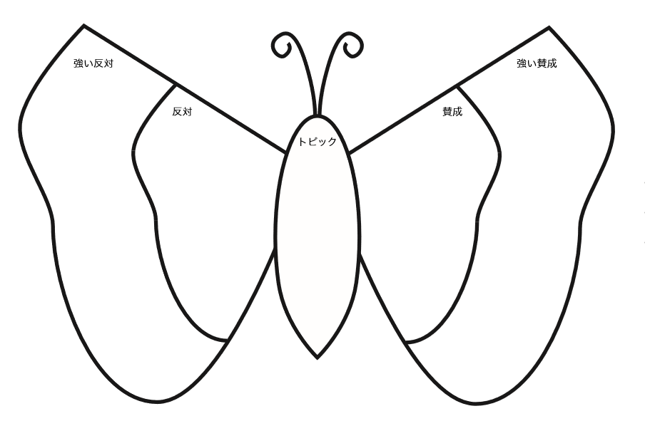
バタフライチャートで考えよう！
１年 組 班
【課題・問題点】

Slide 17
ダイヤモンドランキングで考えよう！
１年 組 班
【課題・問題点】

Slide 18
ＷＨＹツリーで考えよう！
１年 組 班
【課題・問題点】

